Slide 1
2022

Slide 2
Sujet de qualification des classes de 5e

Slide 3
Bonne chance à tous !
A vos stylos,
Prêts,
Partez!
Appuyer sur Entrée pour démarrer le questionnaire minuté

Slide 4
1.
10 s
7 × 7

Slide 5
2.
20 s
Quel est le périmètre de ce polygone ?
4 cm

Slide 6
3.
15 s
3 + 5 × 4

Slide 7
4.
30 s
Quelle est la mesure de l’angle AOB ?
A
32°
O
C
28°
B

Slide 8
5.
Combien y a-t-il de croix ?
15 s

Slide 9
6.
40 s
Manutea mange trois quarts d’une pizza. Son amie Raiani en mange la moitié d’une. Quelle fraction d’une pizza
leur restera-t-il à eux deux ?

Slide 10
7.
20s
75 – 23 + 25 – 17

Slide 11
8.
15 s
2022 ÷ 100

Slide 12
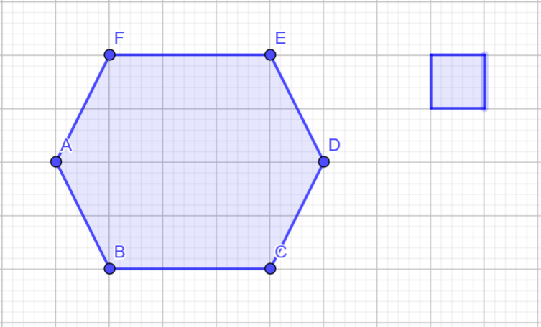
9.
40 s
Quelle est l’aire de cette figure en unités d’aires (u. a.)?
1 u. a.

Slide 13
10.
50 s

Slide 14
11.
30 s
5 bonbons coûtent 42 francs.
Quel est le prix de 15 bonbons ?

Slide 15
12.
30 s
Moana part de chez lui à 6h20. Il marche trois quarts d’heure.
A quelle heure arrive-t-il à l’école ?

Slide 16
13.
40 s
Au départ, j’avais 3 billes. Pendant 4 jours, chaque jour,
j’en ai gagné 5 nouvelles. Combien ai-je de billes maintenant ?

Slide 17
14.
20 s
Combien d’argent représentent
les 10% de 3500 francs ?

Slide 18
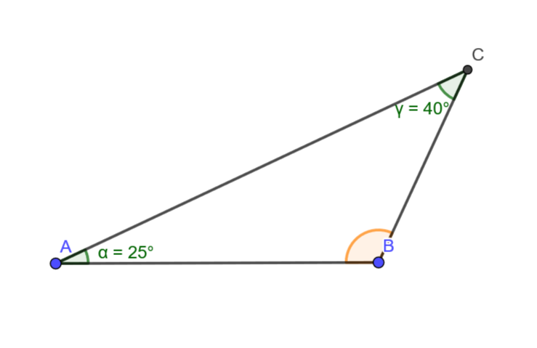
15.
25 s
Quelle est la mesure
de l’angle ABC ?

Slide 19
16.
20 s
Si n = 6 ,
Combien vaut 3n + 4 ?

Slide 20
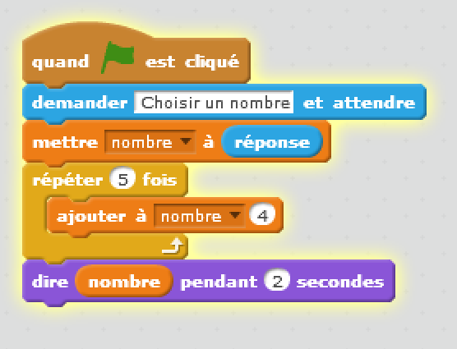
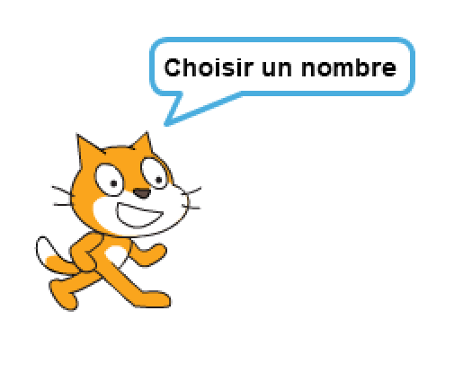
17.
50 s
A la fin, que dira le chat si le nombre choisi est 3 ?

Slide 21
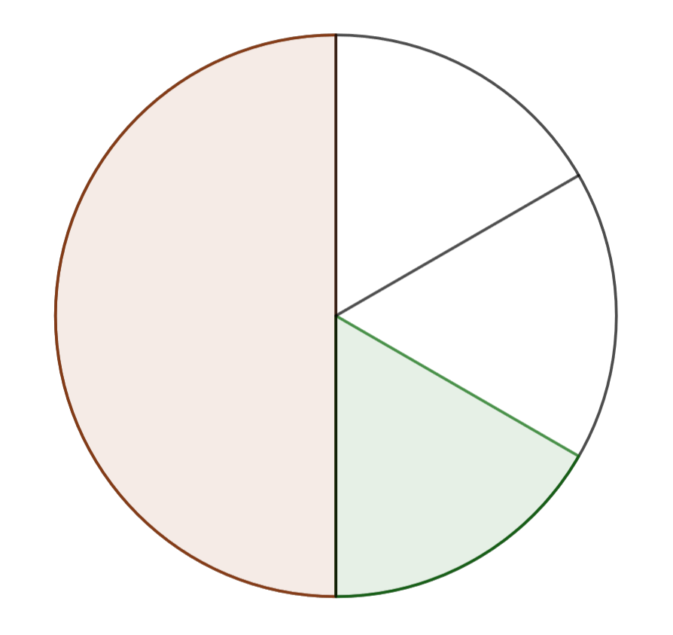
18.
40 s
$$\frac{1}{2}+\frac{1}{3}$$

Slide 22
19.
60 s
Kim a acheté 3 croissants à 1,20 € l’un
et un pain aux raisins à 2 €.
Elle donne 10 €.
Combien va-t-on lui rendre ?

Slide 23
20.
40 s
Deux chats attrapent deux souris
en deux minutes.
Combien faudrait-il de chats pour attraper cent souris en cent minutes ?

Slide 24
L’équipe
vous remercie et vous souhaite une bonne fin de journée.

